Slide 1
이미지 데이터 표현
2019.01.27
장형기

Slide 2
Objectives
Image data의 성질을 이해하기
Data format
Image data를 다루는 방법을 이해하기
Data 불러오기
Data 변환
Image data 시각화

Slide 3
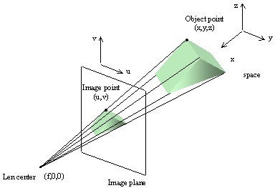
Image data란?
Def: 3D 공간의 정보를 카메라 장비를 통해 2D의 디지털 포맷으로 변환시켜 얻어낸 데이터
디지털 영상처리를 함으로써 유용한 정보를 얻어낼 수 있음.

Slide 4
Image data란?
여기서 디지털 포맷이란 (2D Grayscale image인 경우)
I = 밝기
x, y = 픽셀의 위치
w, h = 너비 / 높이
행렬로 표현이 가능!

Slide 5
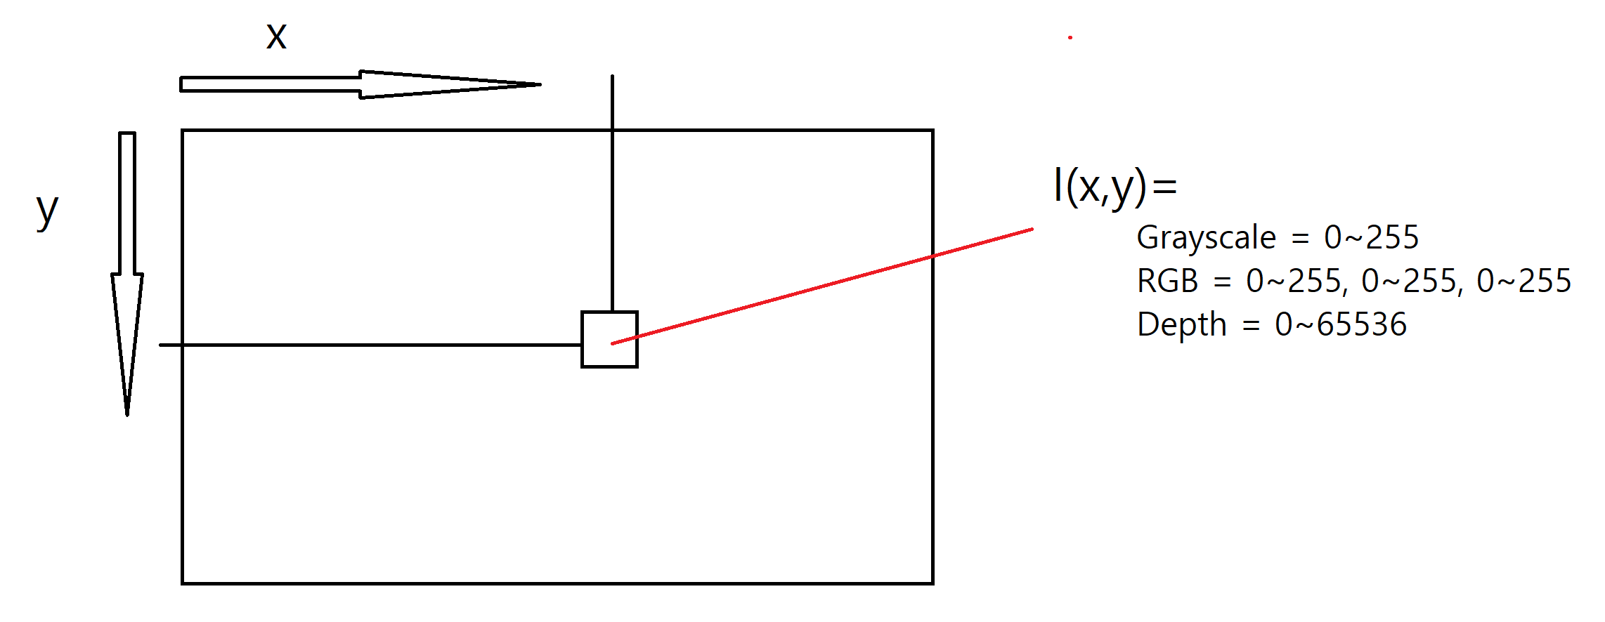
Image data란?
Intensity 값은 0~255를 사용함. (8bit int를 사용해서 표현)
Grayscale image -> 0 (어두움) ~ 255 (밝음)
1픽셀이 8 비트의 저장공간을 차지함
RGB image -> 0,0,0 (어두움) ~ 255,255,255 (밝음)
1픽셀이 8x3 =24 비트의 저장공간을 차지함
RGB-D 이미지인 경우 Depth 데이터를 포함 (16bit int를 사용해서 표현)
0~65536 (미터기로 표시할 경우 최대 65m까지 표현 가능)

Slide 6
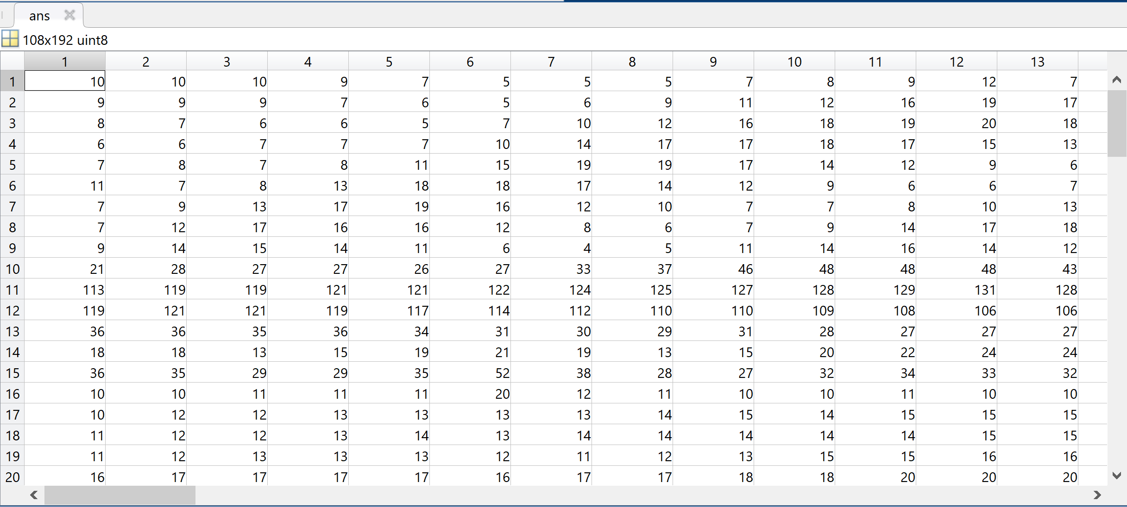
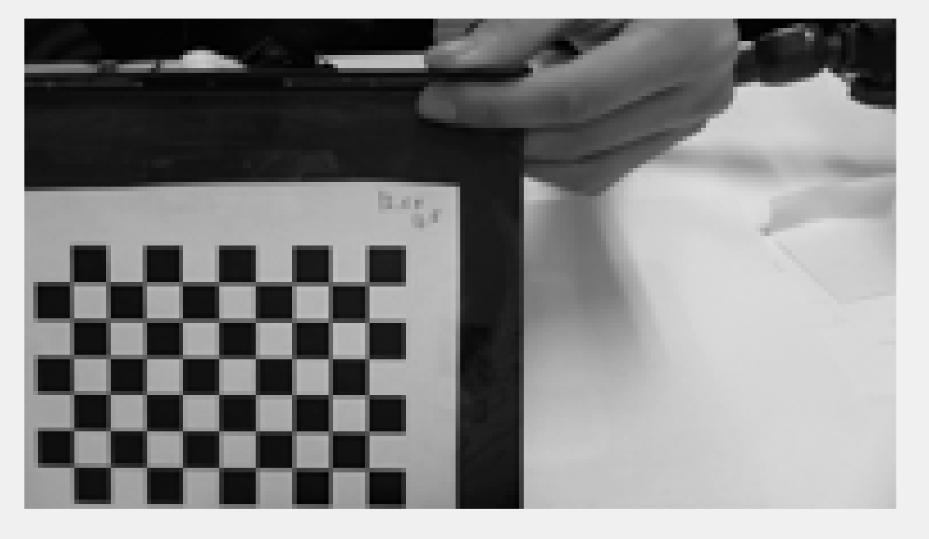
예시 : 2D Grayscale image
기존 이미지
동일한 이미지를 행렬로 표현

Slide 7
주의하실 점
기존의 카메라 좌표계는 오른손 좌표를 따라 x는 우측, y는 좌측, z는 이미지 깊이의 방향으로 되어있습니다.
다만 이미지가 행렬로 표현되었을 때, 기존 행렬은 행/열 순으로 저장되기 때문에,
이미지는 unsigned char img [h] [w]로 표현되고,
픽셀은 unsigned char pixel = img [y] [x]로 표현됩니다.
그러므로, 1920 x 1080 해상도를 가진 이미지파일은 [1080] [1920] 으로 표현되어야합니다.

Slide 8
py-opencv 실습
img = cv2.imread('lena.jpg', cv2.IMREAD_COLOR)
import cv2 # opencv 로드
img = cv2.imread(‘lena.jpg’, cv2.IMREAD_COLOR)
# IMREAD_COLOR, 또는 1 옵션은 컬러로 읽기
# IMREAD_GRAYSCALE, 또는 0 옵션은 흑백으로 읽기
# IMREAD_UNCHANGED, 또는 0 옵션은 기존 파일의 형식대로 읽기

Slide 9
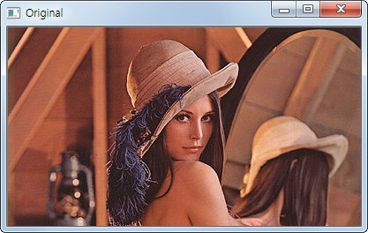
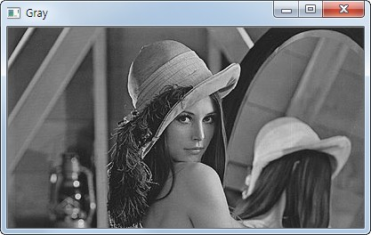
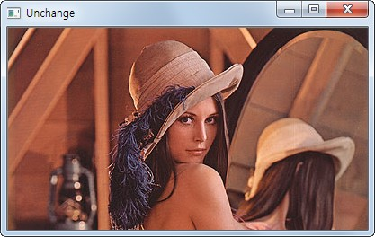
cv2.imshow(img) # 이미지 읽기

Slide 10
주의하실 점
OpenCV는 BGR 컬러스페이스를 사용합니다.
imread로 로드한 이미지 데이터를 시각화 할때 imshow를 사용하면 BGR->BGR 컬러스페이스에 있기 때문에 문제가 없습니다.
다만 matplotlib, MATLAB computer vision toolbox 등 기타 라이브러리를 동시에 이용할 때, 사용하는 컬러스페이스가 다를 경우 문제가 생길 수 있습니다.

Slide 11
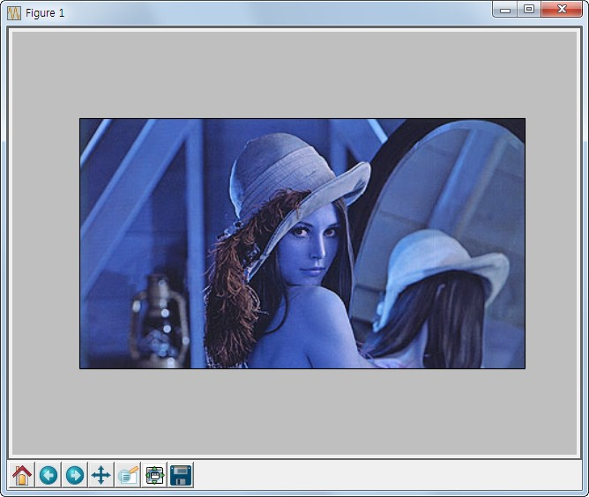
주의하실 점
OpenCV는 3채널의 intensity 값을 [B,G,R] 순으로 작성하지만, matplotlib과 같은 라이브러리는 [R,G,B] 순으로 작성합니다.
이 둘의 차이점은 컴파일러에서 자동으로 찾아주지 않기 때문에, 수동으로 컬러스페이스 데이터를 수정해줘야 합니다.

Slide 12
Q&A

